Slide 1
Захарова Татьяна Ананьевна, заместитель директора по увр
ГБУ «Дворец творчества»
Внедрение регионального механизма организации деятельности разновозрастных детских объединений как средство организации системы социальных практик сельских школьников

Slide 2
Областной проект «РВО- 44 события лета»»
Активно действуют 348 разновозрастных объединений, базой которых являются различные организации – библиотеки, Дома культуры, учреждения дополнительного образования, учреждения молодежной политики и спорта.

Slide 3
Областной проект «РВО- 44 события лета»»
Ключевая идея проекта проекта :
в летние каникулы, объединив свои усилия в рамках деятельности разновозрастного объединения, школьники при содействии заинтересованных взрослых могут познакомиться с предложенным перечнем 44 событий, выбрать для себя самые интересные и организовать их по месту жительства

Slide 4
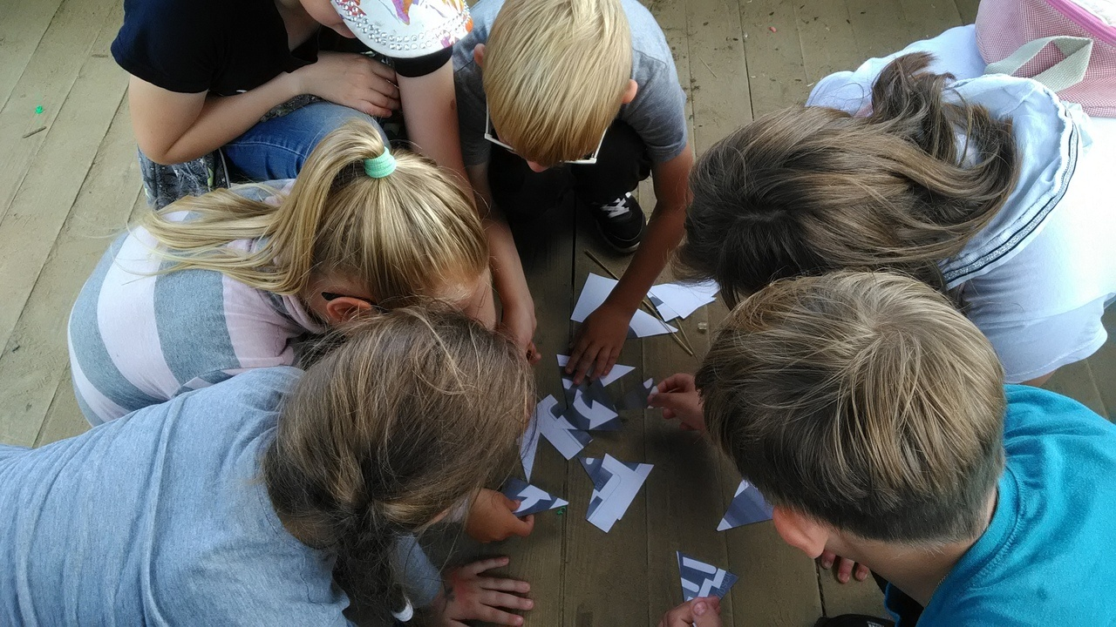
Областной проект «РВО- 44 события лета»»
Ключевая идея проекта проекта :

Slide 5
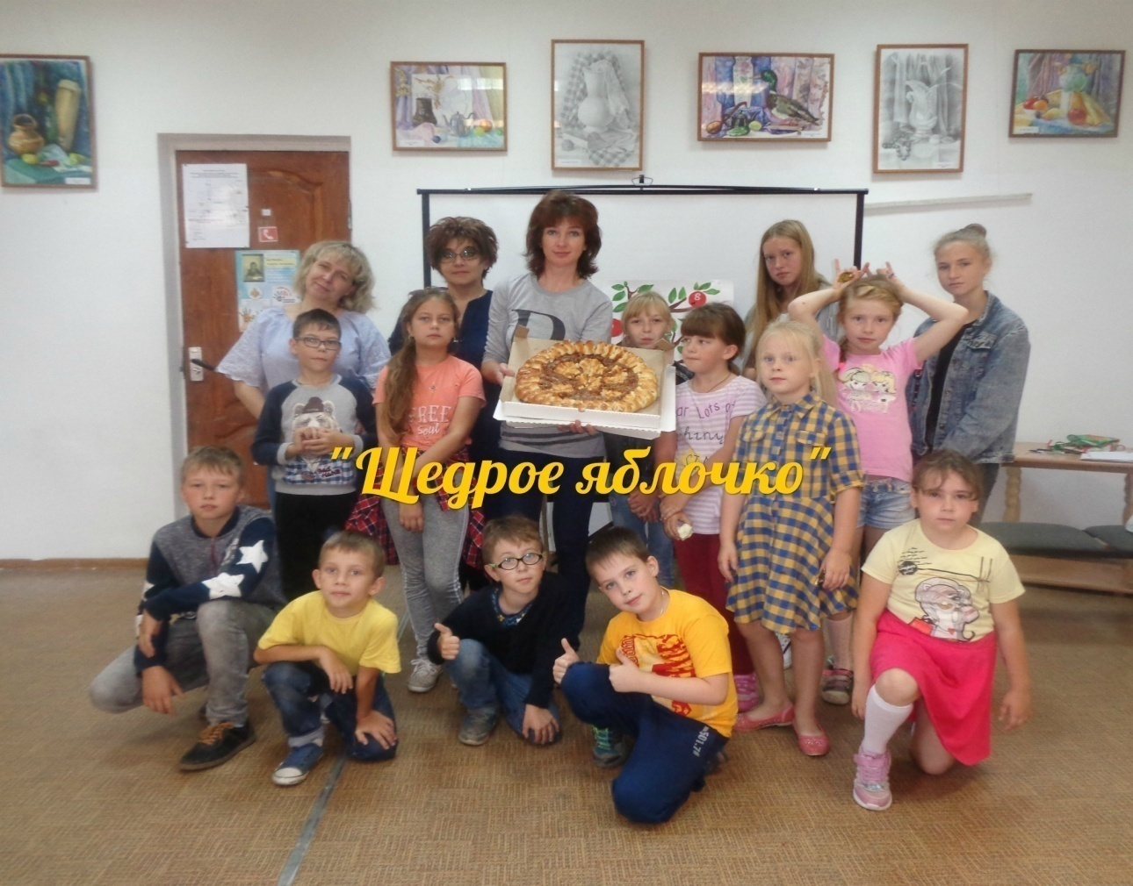
Областной проект «РВО- 44 события лета»»
Ключевая идея проекта проекта :

Slide 6
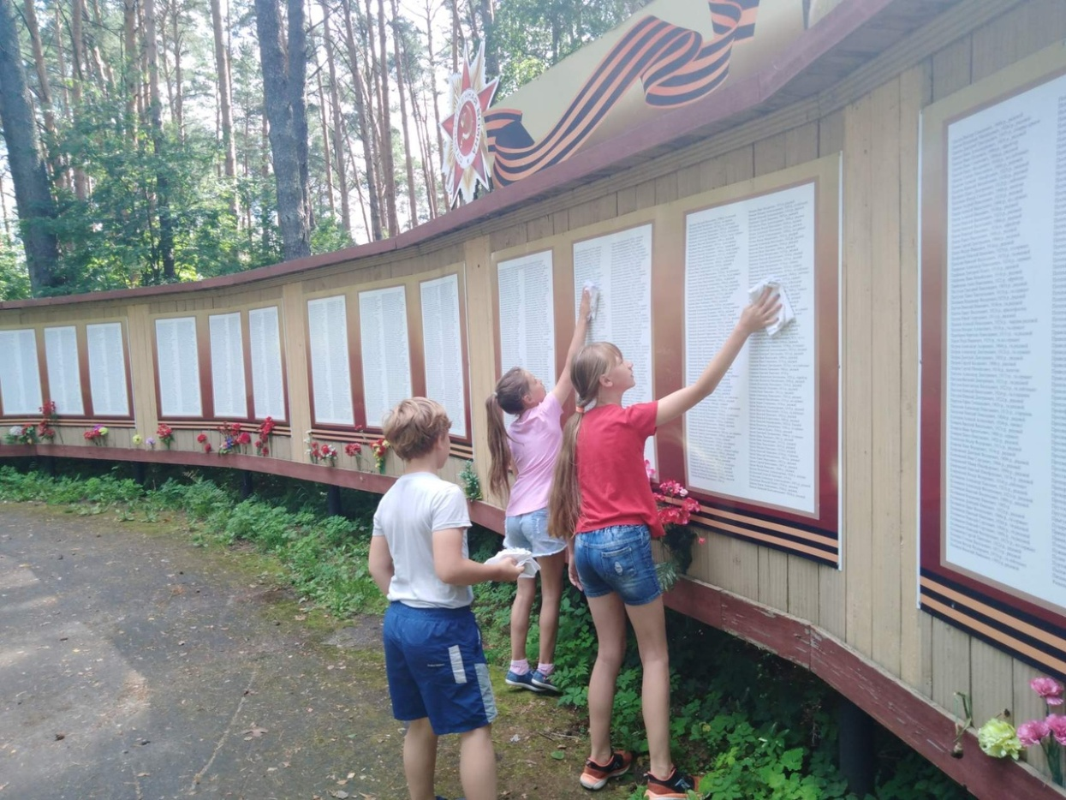
Областной проект «РВО- 44 события лета»»
Ключевая идея проекта проекта :

Slide 7
Областной проект «РВО- 44 события лета»»
Цель проекта:
Создание условий для безопасного и продуктивного каникулярного отдыха детей, способствующих их самореализации, раскрытии их духовного и творческого потенциала в разновозрастных детских объединениях.

Slide 8
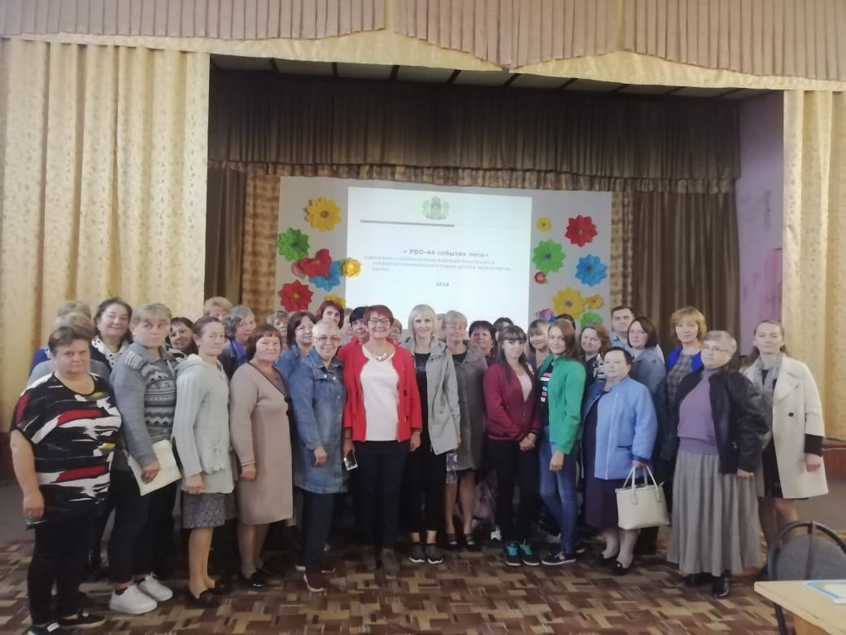
Областной проект «РВО- 44 события лета»»
Самое сложное в проекте - выстроить содержание так, чтобы это было продуктивно, интересно для детей. Этому вопросу посвящены семинары, вебинары, встречи.
Ключевая идея проекта проекта :

Slide 9
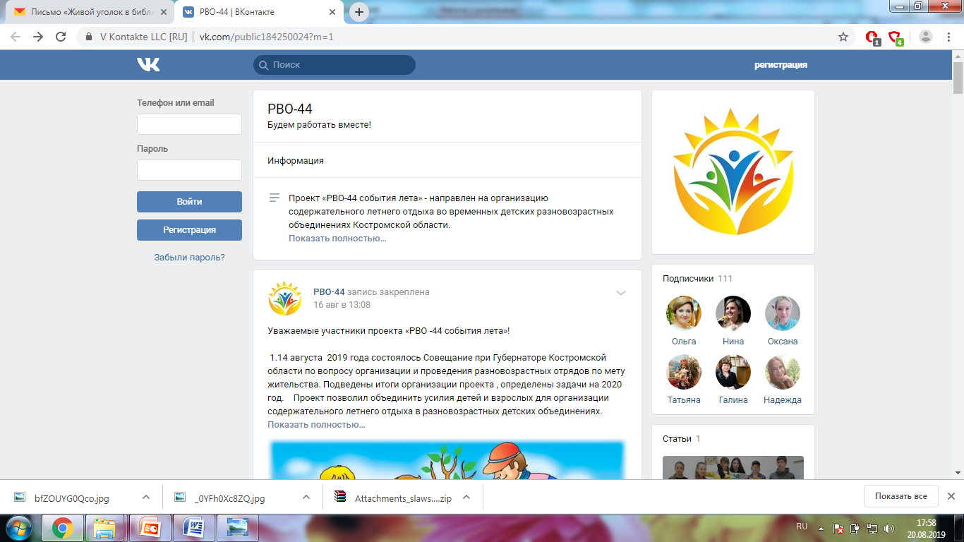
Участники проекта рассказывают в созданной группе «ВКонтакте»( 265 записей)ежедневно идет информациях о делах и событиях в РВО
Задачи:
«Обновление содержания дополнительного образования в соответствии с интересами семей, потребностями семьи и общества»
Проблемы и состояние:
… «Таким образом, сфера дополнительного образования детей создает особые возможности для развития образования в целом, в том числе для расширения доступа к глобальным знаниям и информации, опережающего обновления его содержания в соответствии с задачами перспективного развития страны»

Slide 10
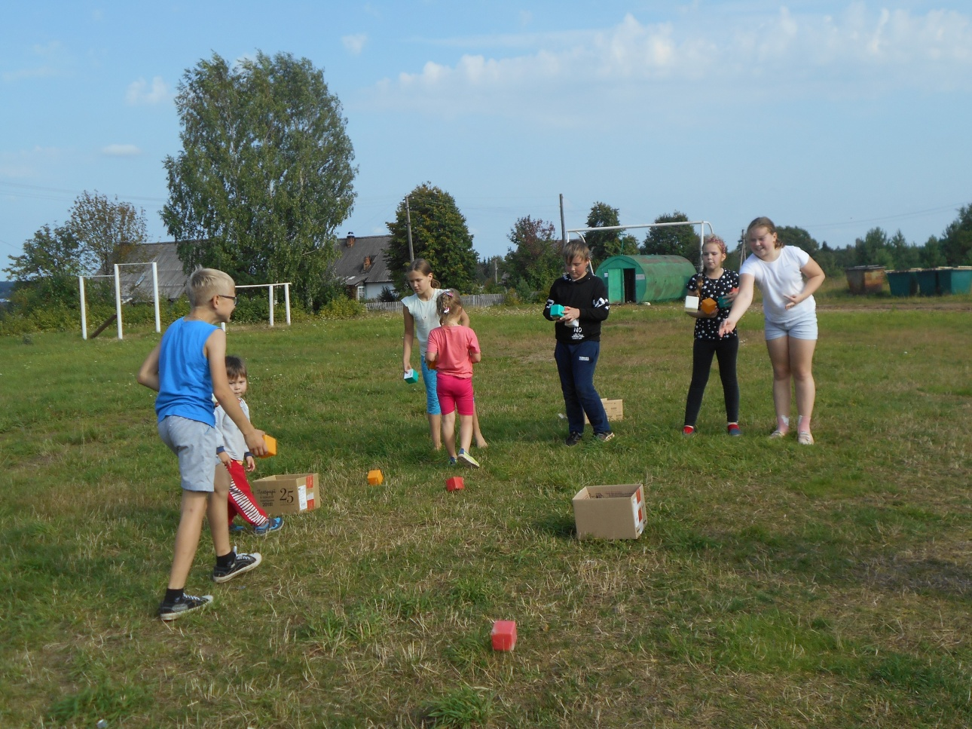
Областной проект «РВО- 44 события лета»»
Ключевая идея проекта проекта :

Slide 11
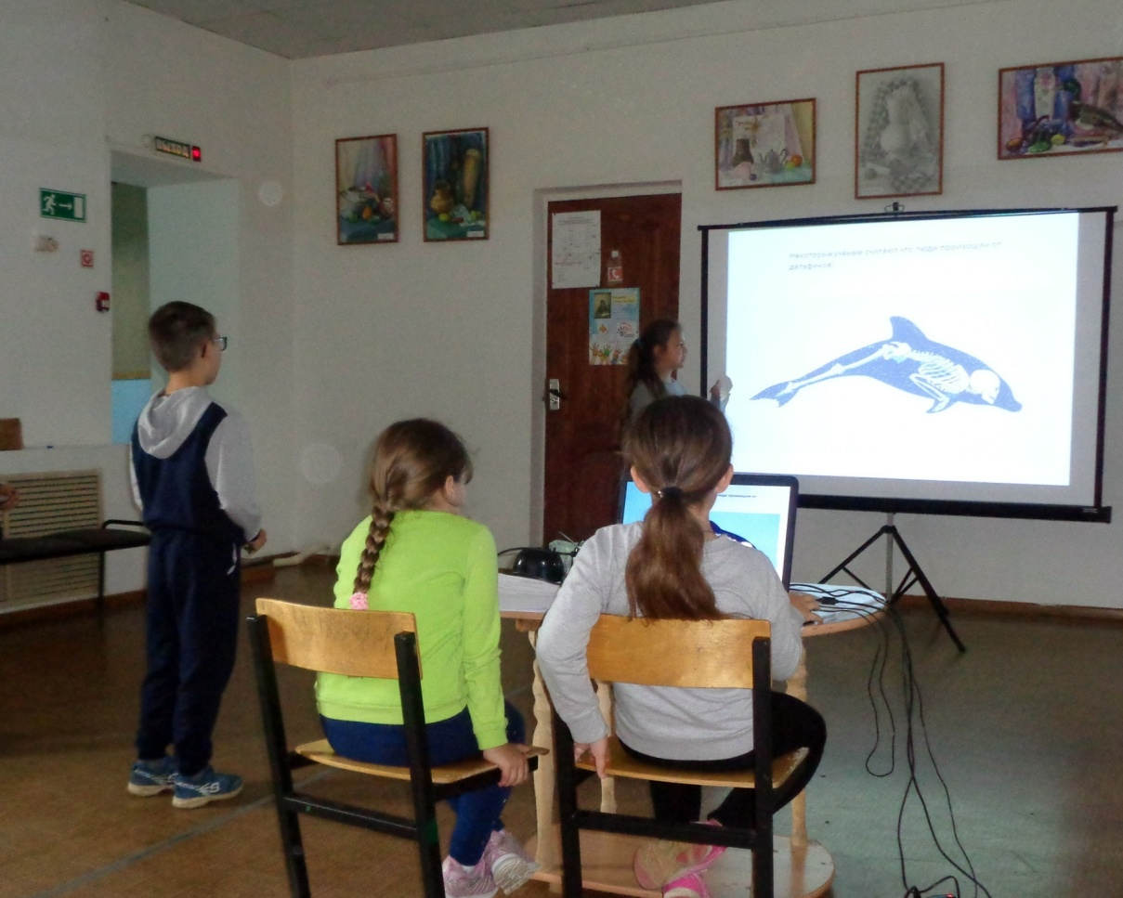
Областной проект «РВО- 44 события лета»»
Ключевая идея проекта проекта :

Slide 12
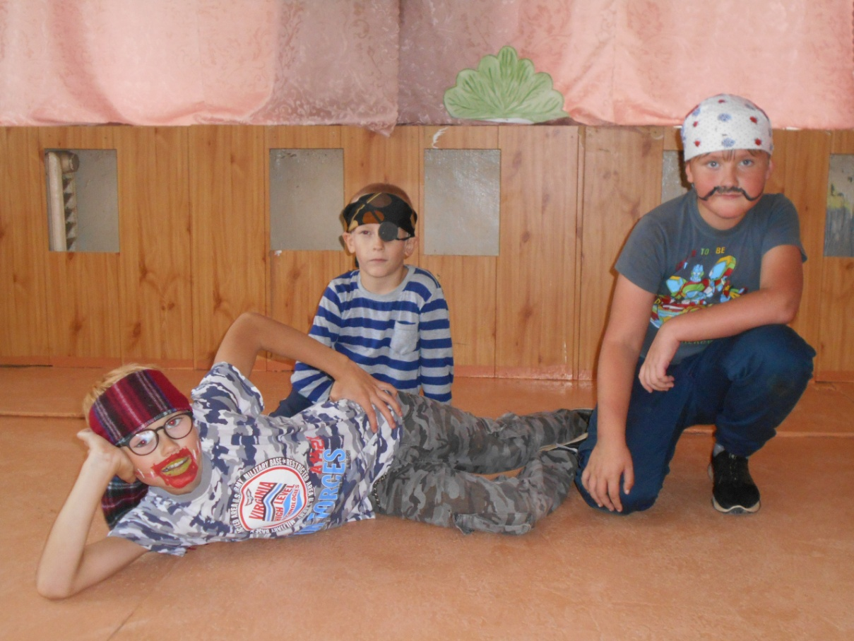
Областной проект «РВО- 44 события лета»»
Ключевая идея проекта проекта :

Slide 13
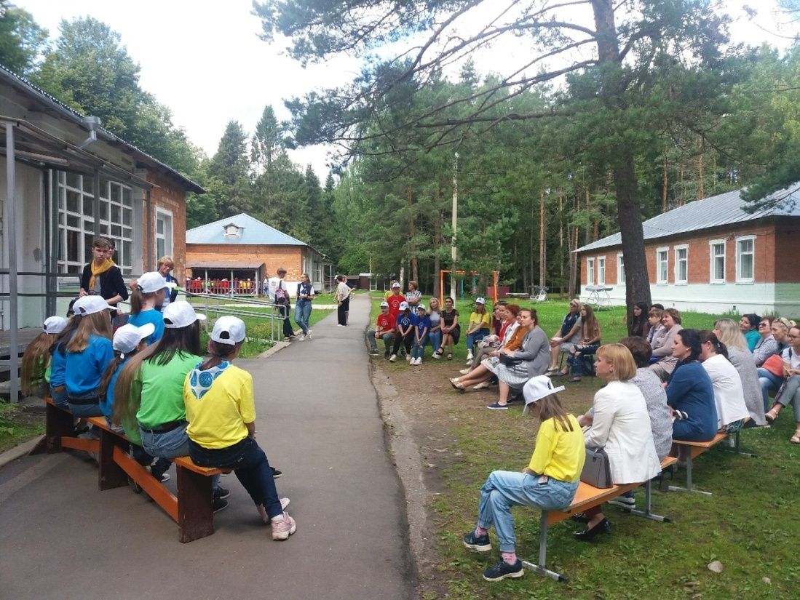
Областной проект «РВО- 44 события лета»»
Семинар-совещание руководителей муниципальных штабов на базе профильного лагеря актива «Соколенок»- 68 чел из 24 муниципалитетов.
Ключевая идея проекта проекта :

Slide 14
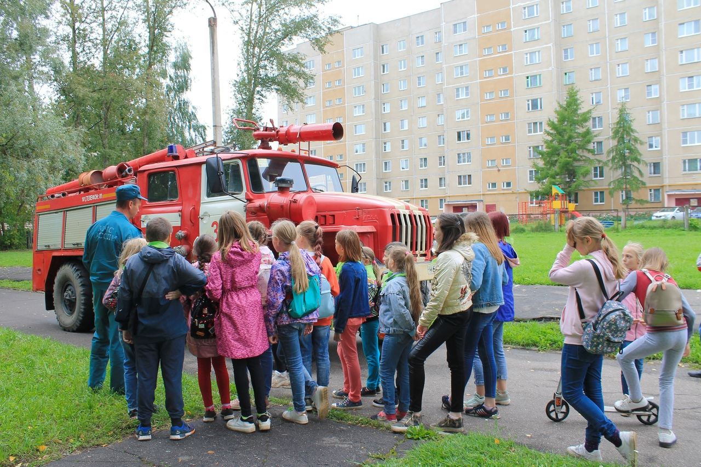
Областной проект «РВО- 44 события лета»»
Ключевая идея проекта проекта :

Slide 15
Областной проект «РВО- 44 события лета»»
Спасибо за внимание!

